Slide 1
PUBERTET PÅ VENT!
Kampanje 2021: Trivsel i pandemien 5.–7. trinn #DIGseksualitet

Slide 2
HVA VI SKAL SNAKKE OM
Å komme i puberteten
Trivsel i sosiale medier
Dilemmaer på nett

Slide 3
HVA ER PUBERTETEN? …OG HVA MENES MED AT DEN ER SATT PÅ VENT?
Puberteten er en fase hvor kropp, hormoner og følelser er i endring.
De fleste kommer i puberteten når de er mellom 10 og 16 år.
Det siste året har samfunnet vært stengt ned på grunn av covid-19.
Men puberteten og de forandringene som følger med fortsetter selv om resten av verden står stille.
Hvordan kan man forstå seg selv og andre på sosiale medier? Hvordan kan man forstå egne og andres følelser på sosiale medier?
Hvordan kan man stå imot kroppspress på sosiale medier?

Slide 4
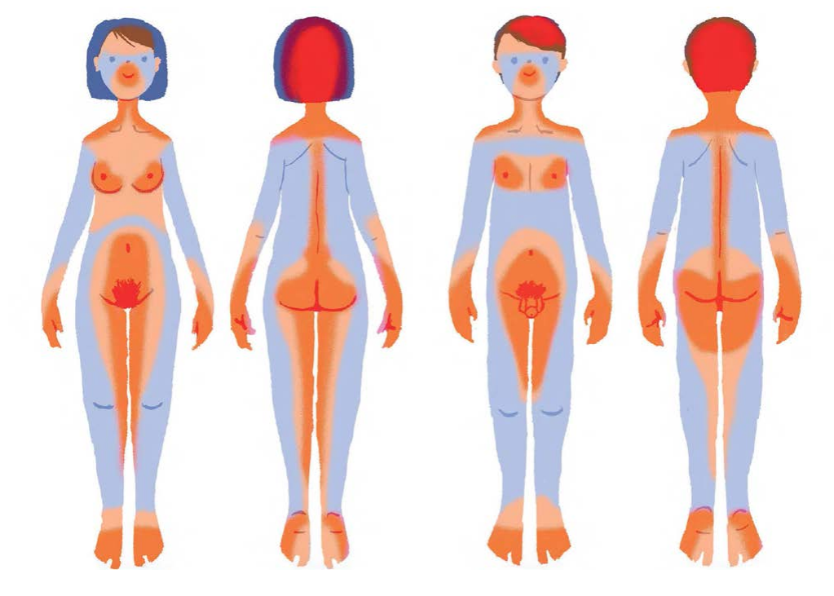
JEG HAR KOMMET I PUBERTETEN!
Eksempel på hva som ofte skjer i puberteten:
endret kroppsfasong, mer fett samler seg blant annet rundt hoftene hos jentene
økt muskelmasse
mer hår på kroppen
svetter mer
mange får uren hud og kviser
kjønnslepper og penis vokser
Alle disse forandringene skjer i ulik grad og til ulike tidspunkt.

Slide 5
JEG HAR KOMMET I PUBERTETEN!
Ta utgangspunkt i ett av spørsmålene.
To til tre personer går sammen og er rådgivere.
Forsøk å gi gode råd og svar på spørsmålene.
Husk: Det finnes ingen riktige og gale svar!

Slide 6
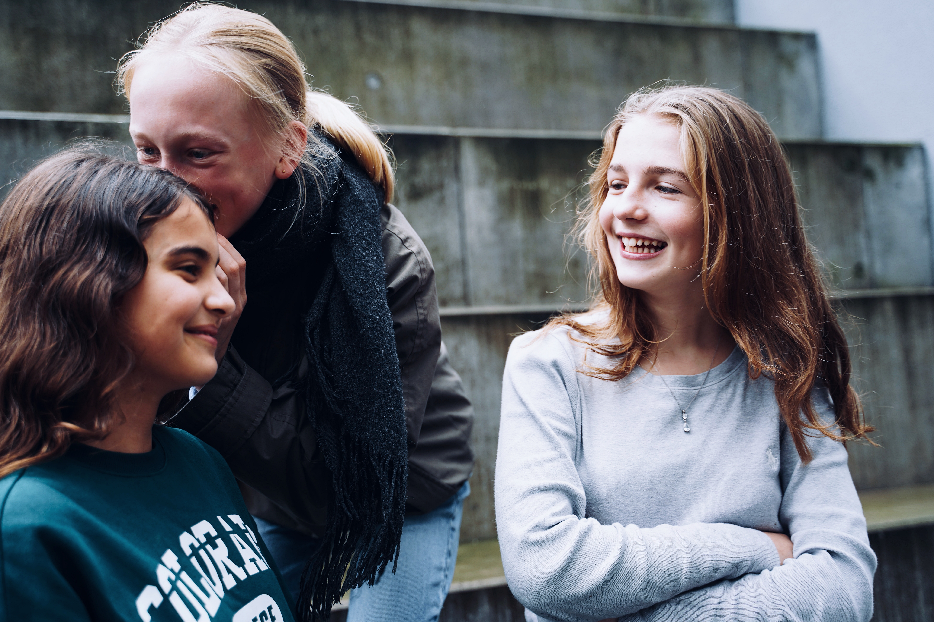
HVA SNAKKET DERE OM I DERES GRUPPE?
Hvilke forskjellige råd har dere?
Hvorfor vil det være en god idé?
Hva vil være fordelene og ulempene med å gjøre som dere foreslår?

Slide 7
OPPSUMMERINGSSPØRSMÅL
Tror dere det er mange barn og unge som har spørsmål eller bekymringer når de kommer i puberteten?
Hvilke andre spørsmål kan man ha enn de vi har snakket om her?
Hvem kan være gode å snakke med hvis vi har spørsmål om puberteten?
Er dere kjent med informasjonstjenester for barn og unge på nett?
Vet dere om andre steder det er mulig å snakke med noen anonymt?

Slide 8
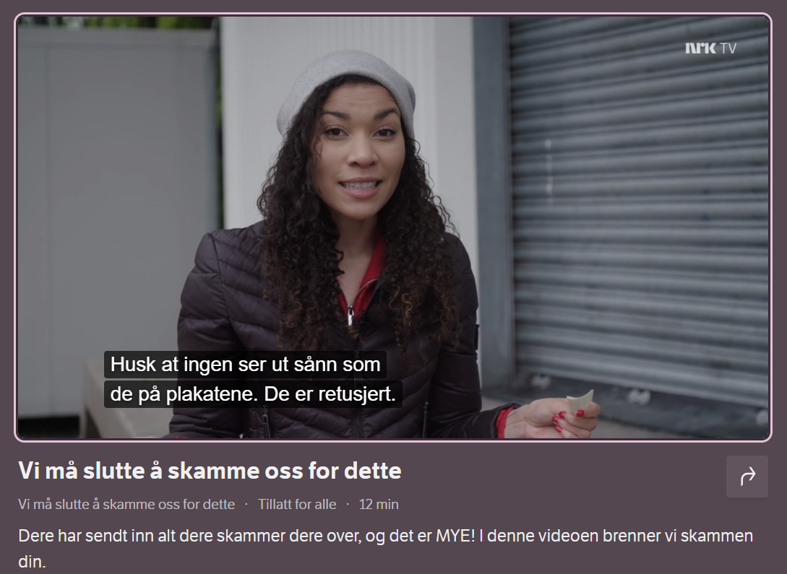
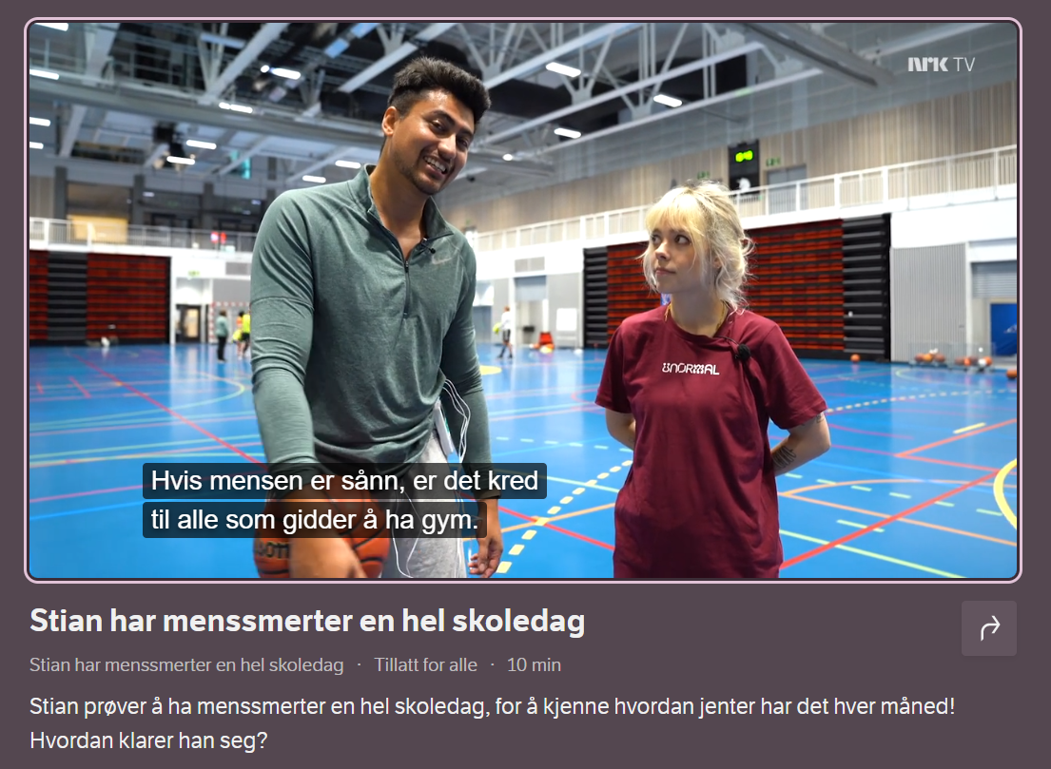
LURER DU PÅ MER? SE GJERNE NRK-SERIEN UNORMAL.

Slide 9
TRIVSEL I SOSIALE MEDIER

Slide 10
TRIVSEL I SOSIALE MEDIER
Gå sammen tre eller fire personer. Ta utgangspunkt i et sosialt medium og svar på spørsmålene:
Hva skaper trivsel her?
Hvilke aktiviteter øker trivselen?
Hvordan kan vi oppmuntre denne aktiviteten?
Legg frem svarene deres for klassen!

Slide 11
DILEMMAER PÅ NETT

Slide 12
DILEMMAER PÅ NETT: FIRE HJØRNER
Still deg i det hjørnet du er mest enig med.
Ta stilling – også når du er i tvil!
Argumenter og diskuter: Hvorfor har du stilt deg her?

Slide 13
DILEMMA A Rabia har opprettet en profil på Instagram. Hun har lagt ut et bilde av seg selv hvor hun har på seg en ny topp. En av Rabias Instagram-følgere skriver en kommentar på bildet: «Du er ekkel og billig». Hva kan Rabia gjøre? 1. Rabia kan skrive til Instagram-følgeren sin og si at hun synes det er ufint å kommentere bildet hennes på denne måten. 2. Rabia kan slette bildet. 3. Rabia kan ignorere kommentaren. 4. Andre muligheter.

Slide 14
DILEMMA B William og en av vennene hans har en tid holdt på med å gi hverandre utfordringer. En dag utfordrer vennen til William ham og sier at han ikke tør å sende et bilde av tissen sin til Sarah fra klassen på Snapchat. William tar et bilde av tissen sin og sender det til Sarah. Neste dag begynner en rekke av klassekameratene til William å sende ham meldinger hvor de skriver at han er kvalm og ekkel. William finner ut at Sarah har tatt screenshot og sendt bildet videre til hele klassen. Hva kan William gjøre? 1. William kan si unnskyld til Sarah for at han sendte bildet til henne. 2. William kan snakke med en lærer om det som har skjedd. 3. William kan snakke med foreldrene sine om det som har skjedd. 4. Andre muligheter.

Slide 15
DILEMMA C Bilal spiller ofte dataspill med klassekameratene sine når de kommer hjem fra skole og aktiviteter. Mens de spiller, bruker de Discord for å chatte med hverandre. Det er veldig gøy, men Bilal synes at de andre ofte er slemme mot hverandre og sier stygge ting, også om andre i klassen som ikke er med og spiller. Hva kan Bilal gjøre? 1. Bilal kan si til de andre han spiller med at de skal slutte å være slemme mot andre. 2. Bilal kan snakke med foreldrene sine om det. 3. Bilal kan ignorere det de sier – det er jo ikke ham de snakker om. 4. Andre muligheter.

Slide 16
LIKER DERE QUIZ? SJEKK GJERNE UT KAHOOTEN VÅR!

Slide 17
SE GJERNE FLERE FILMER OG GJØR FLERE OPPGAVER I UKE 6!

